Slide 1


Для развития изысканий в области ламп накаливания, их применения в быту и вообще, для объединения научных сил в области электротехники в 1879-1880 годах был образован особый VI (электротехнический) отдел в составе Императорского Русского технического общества (ИРТО).
При его содействии 10 мая 1880 года на Литейном мосту в Санкт-Петербурге была введена в строй первая в Российской Империи установка наружного электрического освещения дуговыми «лампами Яблочкова».

Slide 2

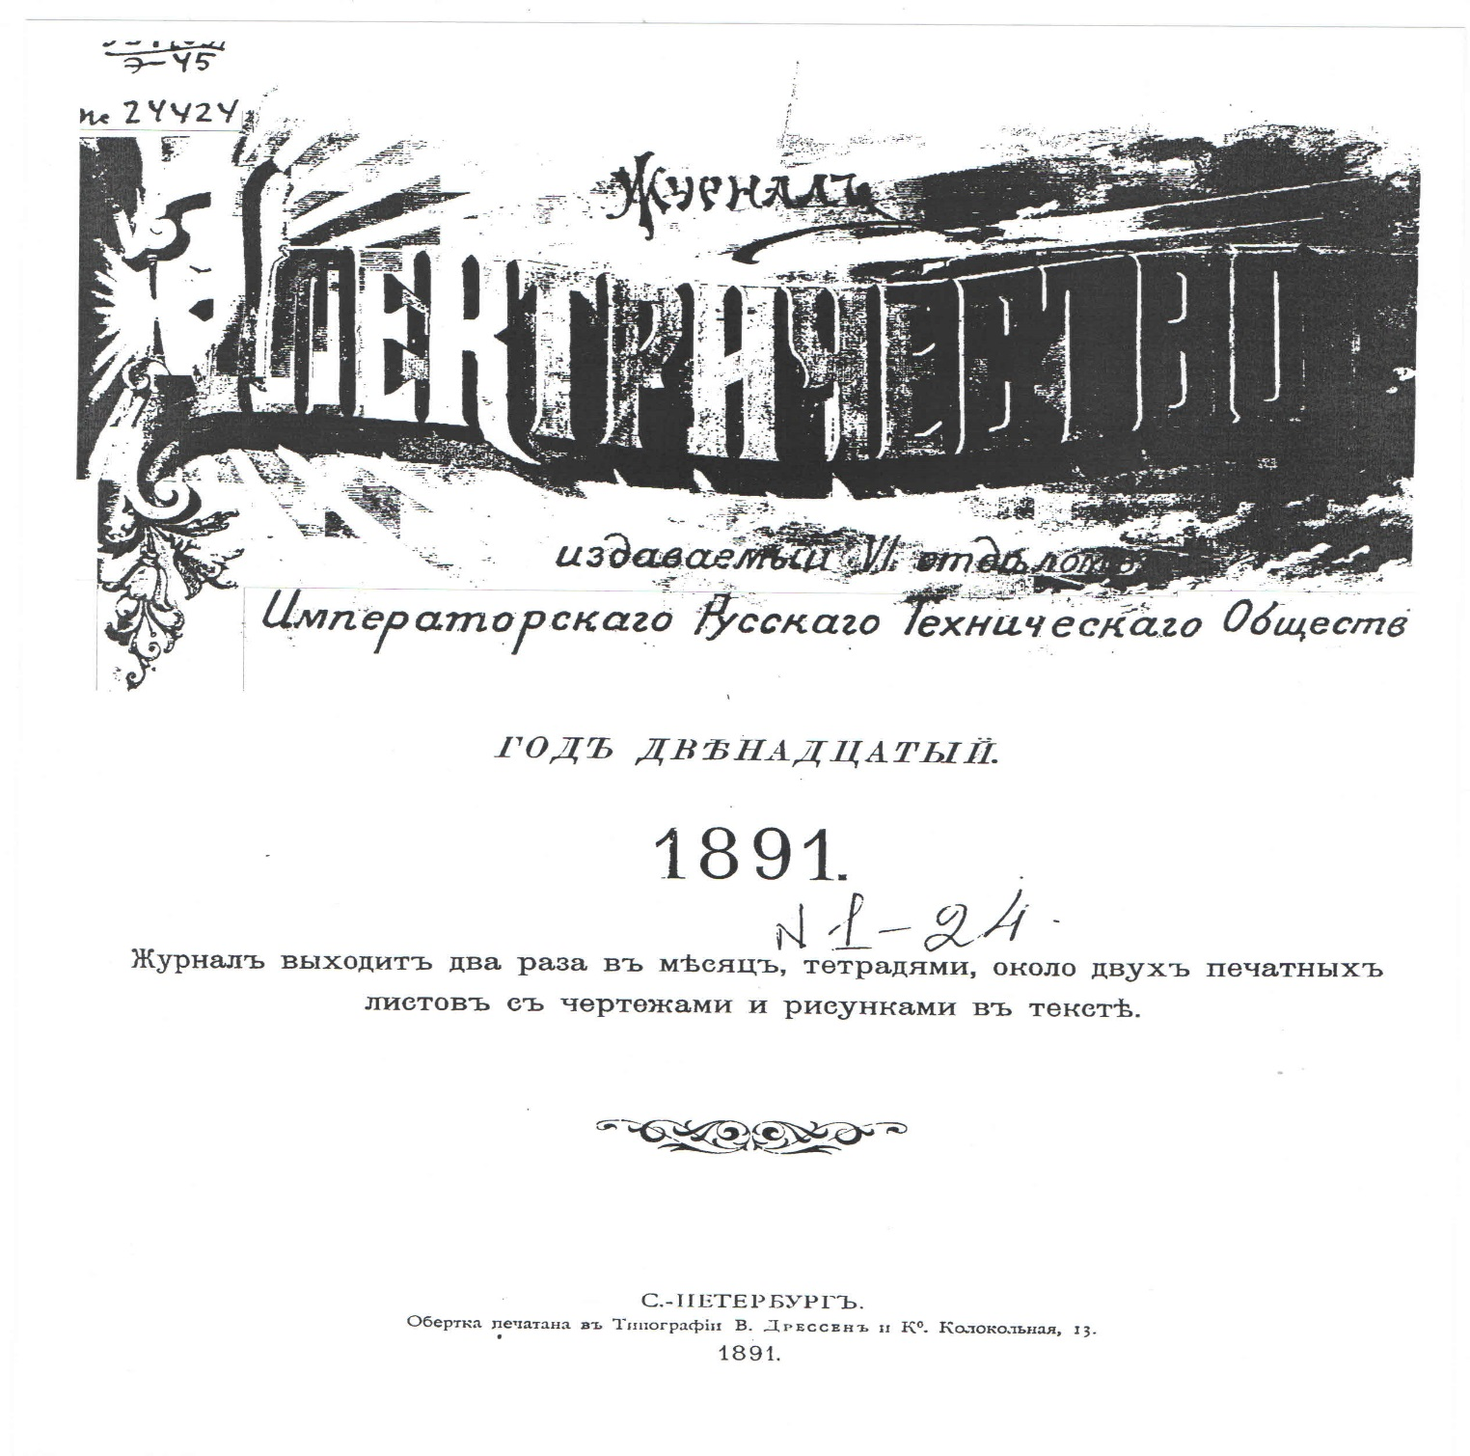

Slide 3
Первая электростанция общего пользования в Петербурге начала отпускать электрическую энергию в декабре 1983 года. Она разместилась на барже, причаленной к берегу реки Мойки. На барже были установлены 3 локомобиля и 12 динамомашин общей мощностью 35 кВт.
Системное внедрение электричества в России для бытовых и промышленных целей началось в 1886 году с учреждением временным петербургским купцом 1 гильдии Карлом Федоровичем Сименсом акционерного
«Общества электрического освещения».

Slide 4
ПЕРВЫЕ ЭЛЕКТРОТЕХНИЧЕСКИЕ
ПРАВИЛА
Первое практическое применение электричество нашло в телеграфе.
Однако использование электричества связано с риском получить удар током, если не соблюдать определенные меры предосторожности. Именно необходимость оградить население от такой опасности привела к появлению первого правового акта, изданного в России органом государственной власти, который касался использования электрической энергии.
Самые первые документы подготавливались не юристами, а специалистами в области технического регулирования.

Slide 5
ПЕРВЫЕ ЭЛЕКТРОТЕХНИЧЕСКИЕ
ПРАВИЛА
12 августа 1885 года товарищ (т.е.заместитель) министра внутренних дел, впоследствии министр и председатель Комитета Министров, И.Н.Дурново подписал «Временныя правила канализацiи электрическаго тока большой силы и устройство проводов и прочихъ приспособлений для электрическаго освещҌнiя»
Правилами устанавливались требования к безопасному устройству помещений с электрогенераторными установками, надежной изоляции электрических проводов, обязательность надзора за ними во время работы, обязательность предпринимателей снабжать потребителей отпечатенными правилами обращения с аппаратами и проводами, а также нормами пересечения и соприкосновения линий электропередачи с линиями телеграфа и телефона.

Slide 6
ПЕРВЫЕ ЭЛЕКТРОТЕХНИЧЕСКИЕ
ПРАВИЛА
Временные правила 1885 года были первым опытом технического регулирования электрических устройств и поэтому не могли охватить всех аспектов безопасного обращения с ними.
Электротехнический отдел ИРТО продолжал работу по совершенствованию правил электротехнической безопасности, и 2 января 1891 года Совет ИРТО утвердил выработанные отделом
«Временыя Правила
Относительно мҌръ предосторожности при устройствѢ и пользовании электрическимъ освҌщениемъ»
Правила выработаны Комиссiею,
избранною VI ОтдѢломъ Императорскаго Русскаго Техническаго Общества и утверждены
VI ОтдѢломъ и СовѢтомъ Общества, 2 Января 1891 года

Slide 7
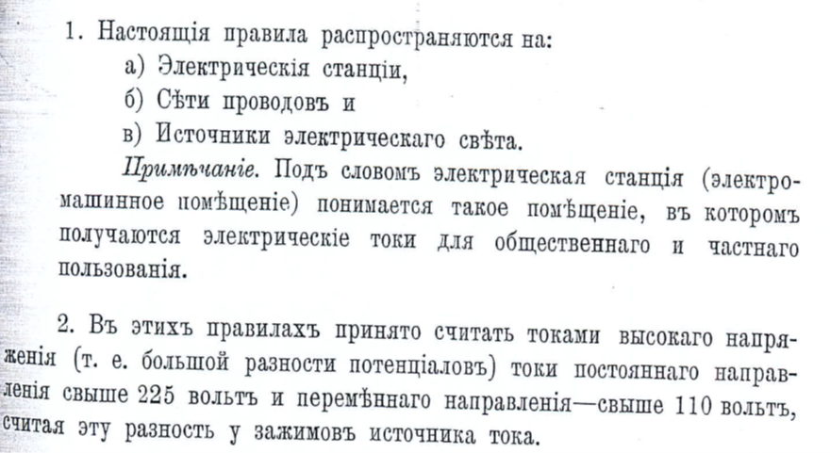
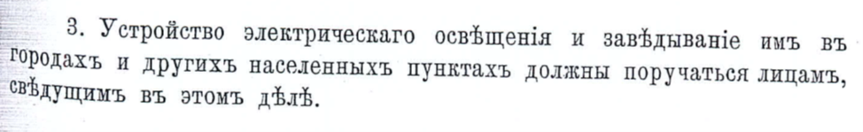
«Временыя Правила
Относительно мҌръ предосторожности при устройствѢ и пользовании электрическимъ освҌщениемъ»

Slide 8
«Временыя Правила
Относительно мҌръ предосторожности при устройствѢ и пользовании электрическимъ освҌщениемъ»

Slide 9
«Временыя Правила
Относительно мҌръ предосторожности при устройствѢ и пользовании электрическимъ освҌщениемъ»

Slide 10
Предприятия по категориям риска
высокого риска | 10
значительного риска | 198
среднего риска | 63
умеренного риска | 1685
низкого риска | 526

Slide 11
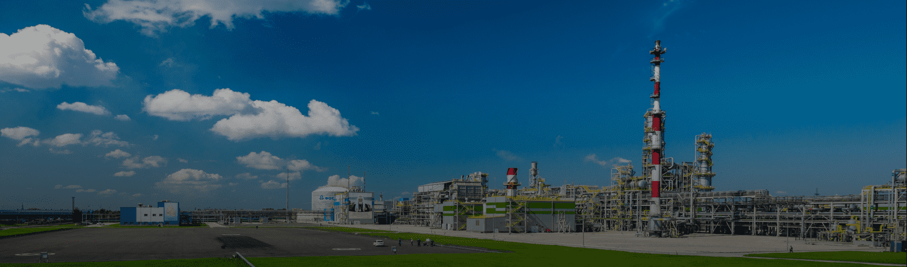
АО «Апатит» (Вологодская область)
АО «Апатит» (Вологодская область)

Slide 12
Мероприятия программы по повышению энергонадежности

Slide 13
Программа модернизации трансформаторов ГПП напряжением 35 кВ и выше ЧК АО "Апатит"
Филиал | Наименование подстанции | Вид РУ установки трансформатора (ЗРУ/ОРУ) | Диспетчерское наименование | Тип Тр-ра | Фактический срок эксплуатации, лет | 2024 | 2025 | 2027 | 2031
1 | 2 | 3 | 4 | 5 | 6 | 10 | 12 | 18 | 26
ЧК | ГПП-1 | ЗРУ | Т1 | ТРДЦНГ-63000/220 | 50 |  |  | Т
 |  | ЗРУ | Т2 | ТРДЦНГ-63000/220 | 50 | Р+Т выполнено
 | ГПП-3 | ЗРУ | Т2 | ТРДЦН-63000/220 | 35
 |  | ЗРУ | Т1 | ТРДЦН-63000/220 Е1 | 4
 | ГПП-5А | ЗРУ | Т1 | ТРДЦН-63000/220 | 46 |  |  |  | Р+Т
 |  | ЗРУ | Т2 | ТРДЦН-63000/220 | 46 |  | Р+Т выполнено
Т - Замена трансформатора
Р+Т - Замена защит трансформатора и трансформатора

Slide 14
Программа модернизации трансформаторного парка ТП/КТП АО «Апатит», с переходом на «сухие» трансформаторы) на 2026 год
№ | Подстанция | Технологическая позиция | Комплекс, № корпуса | Тип существующего трансформатора | Год выпуска существующего траансформатора | Тип закупаемого трансформатора
1 | 2 КТП-2 | ЦРГ | АК, к. 102 | TSK-1000/ 7,2 | 1969 | ТСЗЛ-1000/6/0,4кВ
2 | ТП2-1 | ПМУ-1 | ФК, к. 7.29 | ТМЗ 1000/10/0,4 | 1977 | ТСЗ-1000/10/0,4кВ
3 | ТП2-1 | ПМУ-1 | ФК, к. 7.29 | ТМЗ 1000/10/0,4 | 1977 | ТСЗ-1000/10/0,4кВ
4 | ТП2-2 | ПМУ-1 | ФК, к. 7.29 | ТМЗ 1000/10/0,4 | 1977 | ТСЗ-1000/10/0,4кВ
5 | ТП2-2 | ПМУ-1 | ФК, к. 7.29 | ТМЗ 1000/10/0,4 | 1975 | ТСЗ-1000/10/0,4кВ
6 | ТПТ-30 | СКП | ФК, к. 1.31 | ТМЗ 1600/10/0,4 | 1975 | ТСЗ-2500/10/0,4кВ
7 | ТПТ-30 | СКП | ФК, к. 1.31 | ТМЗ 1600/10/0,4 | 1975 | ТСЗ-2500/10/0,4кВ
8 | 46 КТП-1 | ТЭЦ | АК, к. 158 | ТМЗ-1000/6/0,4кВ | 1978 | ТСЗЛ-1000/6/0,4кВ
9 | 46 КТП-2 | ТЭЦ | АК, к. 158 | ТМЗ-1000/6/0,4кВ | 1978 | ТСЗЛ-1000/6/0,4кВ
10 | 47ктп | ТЭЦ | АК, к. 158 | ТМЗ-1000/6/0,4кВ | 1971 | ТСЗЛ-1000/6/0,4кВ
11 | 67 КТП-1 | ТЭЦ | АК, к. 658 | ТМЗ-1000/6/0,4кВ | 1971 | ТСЗЛ-1000/6/0,4кВ
12 | 67 КТП-2 | ТЭЦ | АК, к. 658 | ТМЗ-1000/6/0,4кВ | 1971 | ТСЗЛ-1000/6/0,4кВ
13 | ТП38-6 | ПМУ-2 | ФК, к. 2.70 | ТМЗ 1600/10/0,4 | 1976 | ТСЗ-2500/10/0,4кВ
14 | ТП38-6 | ПМУ-2 | ФК, к. 2.70 | ТМЗ 1600/10/0,4 | 1976 | ТСЗ-2500/10/0,4кВ
15 | тр-р№6 | АМ-1 | АК, к. 304 | НСТ-N 500/6/0,4кВ | 1978 | ТСЗЛ-630/6/0,4кВ
16 | 43ктп | АМ-2 | АК, к. 330/0,2 | ТСЗ-630/6/0,4кВ | 1984 | ТСЗ-1000/6/0,4кВ
17 | 55ктп-1 | ЦПВГС | АК, к.155 | ТМЗ-1000/6/0,4кВ | 1976 | ТСЗЛ-1000/6/0,4кВ
18 | 55ктп-2 | ЦПВГС | АК, к.155 | ТМЗ-1000/6/0,4кВ | 1976 | ТСЗЛ-1000/6/0,4кВ
19 | ТП65-4 | ПЭФК-1 | ФК. к. 2.12 | ТМЗ 1600/10/0,4 | 1974 | ТСЗ-2500/10/0,4кВ
20 | ТП65-4 | ПЭФК-1 | ФК. к. 2.12 | ТМЗ 1600/10/0,4 | 1975 | ТСЗ-2500/10/0,4кВ
21 | ТП8-19 | ПЭФК-3 к. 5.58 экстрация | ФК. к. 5.58 | TDVE12/1600/10/0,4 | 1978 | ТСЗ-2500/10/0,4кВ
22 | ТП8-19 | ПЭФК-3 к. 5.58 экстрация | ФК. к. 5.58 | TDVE12/1600/10/0,4 | 1978 | ТСЗ-2500/10/0,4кВ
23 | 11КТП-1 | ЦЭС | АК, к.140 | ТМЗ-1000/6/0,4 | 1969 | ТСЗ-1000/6/0,4кВ
24 | 11КТП-2 | ЦЭС | АК, к.140 | ТМЗ-1000/6/0,4 | 1969 | ТСЗ-1000/6/0,4кВ

